Slide 1
Spring MVC 프로젝트
Ant People Management
프로젝트 팀원
권오인, 권종환, 김성현, 은정우
프로젝트 Github 주소 : https://github.com/ezenantpeople/AntPeopleProject

Slide 2
목차
1. 프로젝트 개요
2. 프로젝트 역할 분담 및 일정
3. 프로젝트 페이지 별 기능
4. 프로젝트 상세 기능

Slide 3
목차
1. 프로젝트 개요
2. 프로젝트 역할 분담 및 일정
3. 프로젝트 페이지 별 기능
4. 프로젝트 상세 기능

Slide 4




1. 프로젝트 개요 – 프로젝트 주제 소개
AntPeople Management는
“아르바이트 근무 신청을 보다 효율적으로
처리할 수 없을까?” 라는 아이디어로부터 시작
지점 사장님과 아르바이트 직원 간의 근무 일정 조정을 할 수 있도록 제작한 웹 어플리케이션 입니다.
<AntPeople Management의 특징>
간편한 업무 신청
업무 메모기능
운영 계획관리

Slide 5











1. 프로젝트 개요 – 사용된 기술 스택
프레임워크 및 Database
웹 어플리케이션 화면
웹 어플리케이션 서버 및 관리
Spring Tool Suite 3.9.9
Spring JPA Data
Layer Architecture구성
BootStrap 3.3.7
Tamplete : AdminLTE
Apache Tomcat 8.0.47
Git : Forking Workflow 방식
버전관리 : Maven 3.6.1

Slide 6
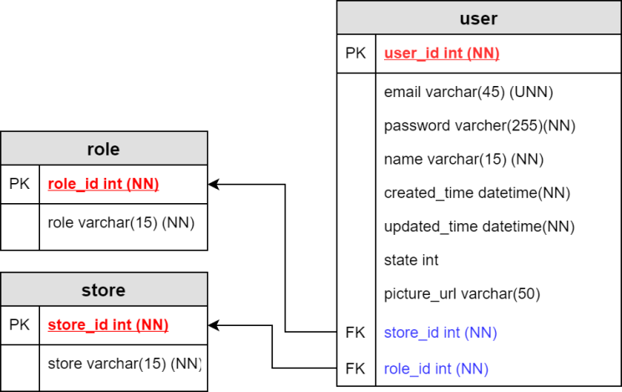
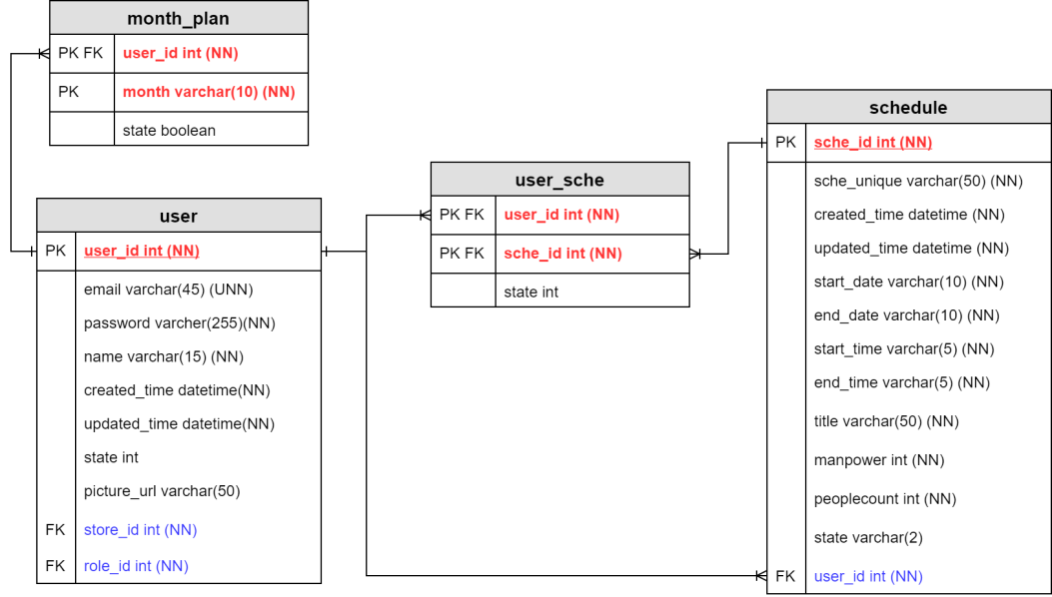
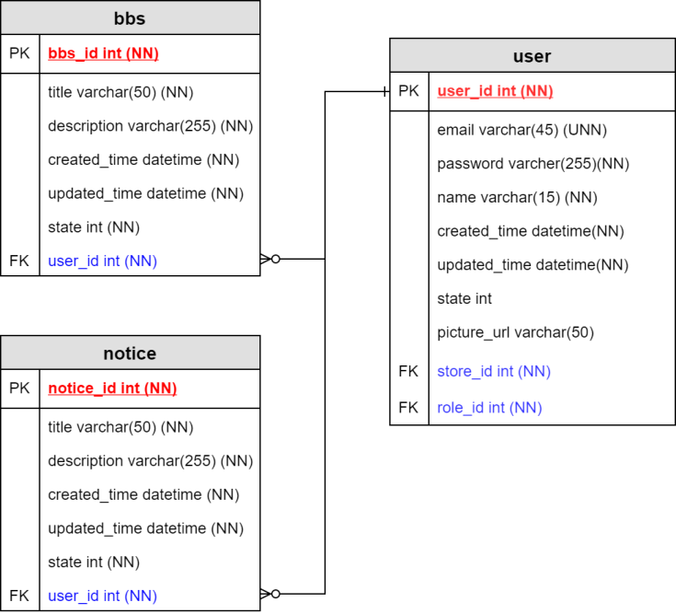
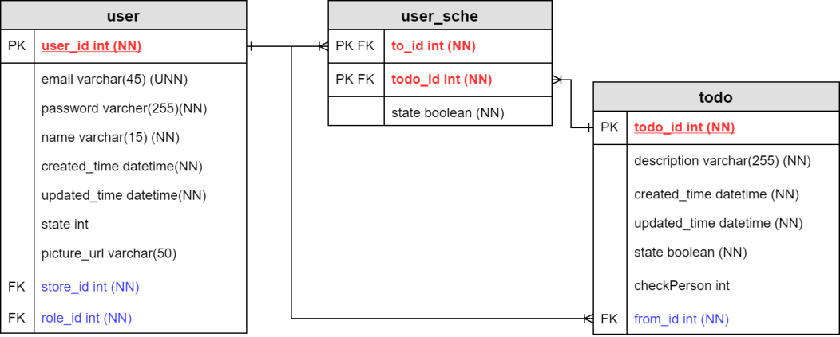
1. 프로젝트 개요 – 프로젝트 ER 다이어그램
<user DB>
<schedule DB>
테이블의 중복을 최소화 하기 위해 정규화
user DB - 직책과 지점을 다른 테이블로 분리
bbs & notice DB - 한 명의 사용자가 여러 개의 게시물을 작성하므로 1:M 관계로 연결
schedule DB - 한 명의 사용자가 여러 개의 일정을 신청하고, 동시에 하나의 일정에 여러 명이 연결되어 있어 M:N관계로 연결
todo DB - 한 명의 사용자가 여러 개의 할 일을 전송하고, 동시에 하나의 할 일에 여러 명이 연결되어 있어 M:N관계로 연결
<todo DB>
<bbs DB>
<notice DB>

Slide 7
목차
1. 프로젝트 개요
2. 프로젝트 역할 분담 및 일정
3. 프로젝트 페이지 별 기능
4. 프로젝트 상세 기능

Slide 8
2. 프로젝트 역할 분담 및 일정 – 프로젝트 역할 분담
Model - 권오인
View - 은정우
Control - 권종환, 김성현
프로젝트 기초 설정 (레이어 아키텍처 구성)
Spring JPA Data 설정 ( Hibernate 사용)
ER 다이어그램 제작 (RDB Modeling)
DTO와 Entity 구별 사용
Repository layer 구성
Service layer 구성
화면 기본 레이아웃 구성 ( 선정된 template을 기초로 구성 )
일정관리 UI, 동적기능 구현 ( Fullcalendar api, ajax 사용 )
할일 목록 동적기능 구현 ( ajax 사용 )
할일 목록 페이지기능 구현
화면 기타 동적요소 구현
화면 부가요소 구성
컨트롤러 환경 구축
페이징 처리
Model, View 데이터 연결
Ajax통신 연결

Slide 9
2. 프로젝트 역할 분담 및 일정 – 프로젝트 기간별 수행 내용
< 간트 차트 >
프로젝트 기간 : 2019. 07. 04 – 2019. 08. 14
프로젝트 설정 :
프로젝트 기능 :
1 Week
7/4 – 7/10
2 Week
7/11 – 7/17
3 Week
7/18 – 7/24
4 Week
7/25 – 7/31
5 Week
8/1 – 8/7
6 Week
8/8 – 8/14
프로젝트 주제 선정
레이어 아키텍처 구성
ER 다이어그램 구성
Web flow 작성
로그인 & 회원가입
Java config 로 변경
공지사항 & 자유게시판
근무 일정 신청 기능
할 일 리스트
화면 구성 정리
프로젝트 보고서 작성

Slide 10
목차
1. 프로젝트 개요
2. 프로젝트 역할 분담 및 일정
3. 프로젝트 페이지 별 기능
4. 프로젝트 상세 기능

Slide 11
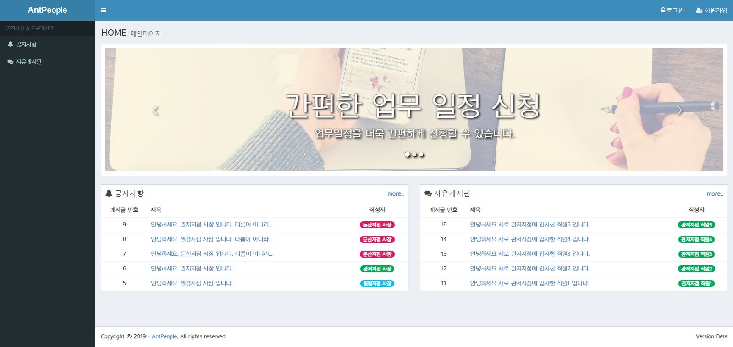
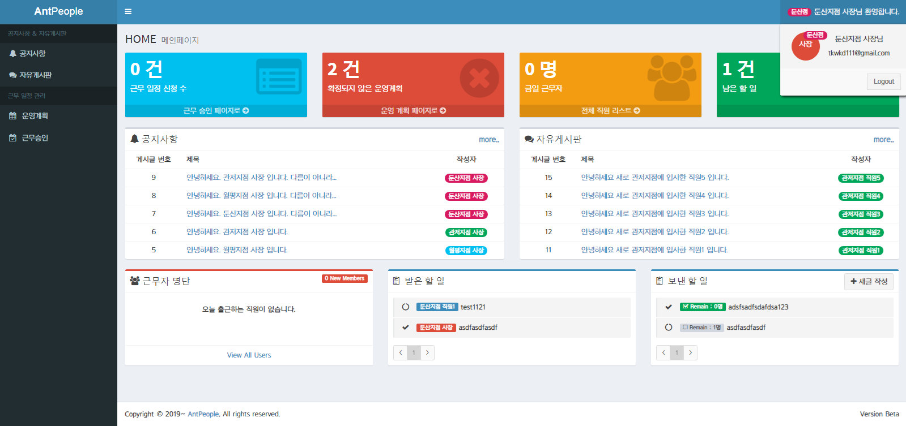
3. 프로젝트 페이지 별 기능 – Home
HOME
특징
로그인을 하지 않을 경우, 메인 화면에 공지사항, 자유게시판만 표현
로그인을 할 경우, 사용자의 직책에 따른 화면 분류
HOME 화면에서는 공지사항, 자유게시판의 최근 5개의 게시물을 볼 수 있음
사용자 로그인 시 근무관련 정보 및 할 일 리스트를 확인 가능

Slide 12
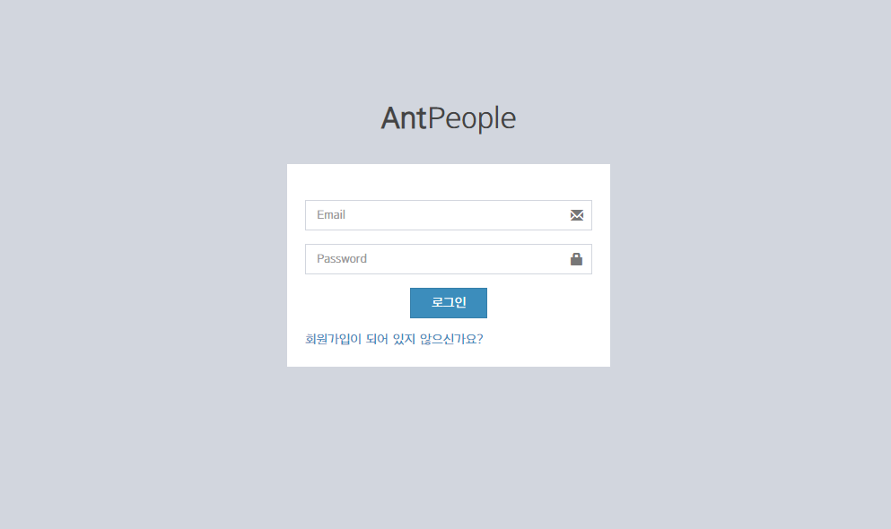
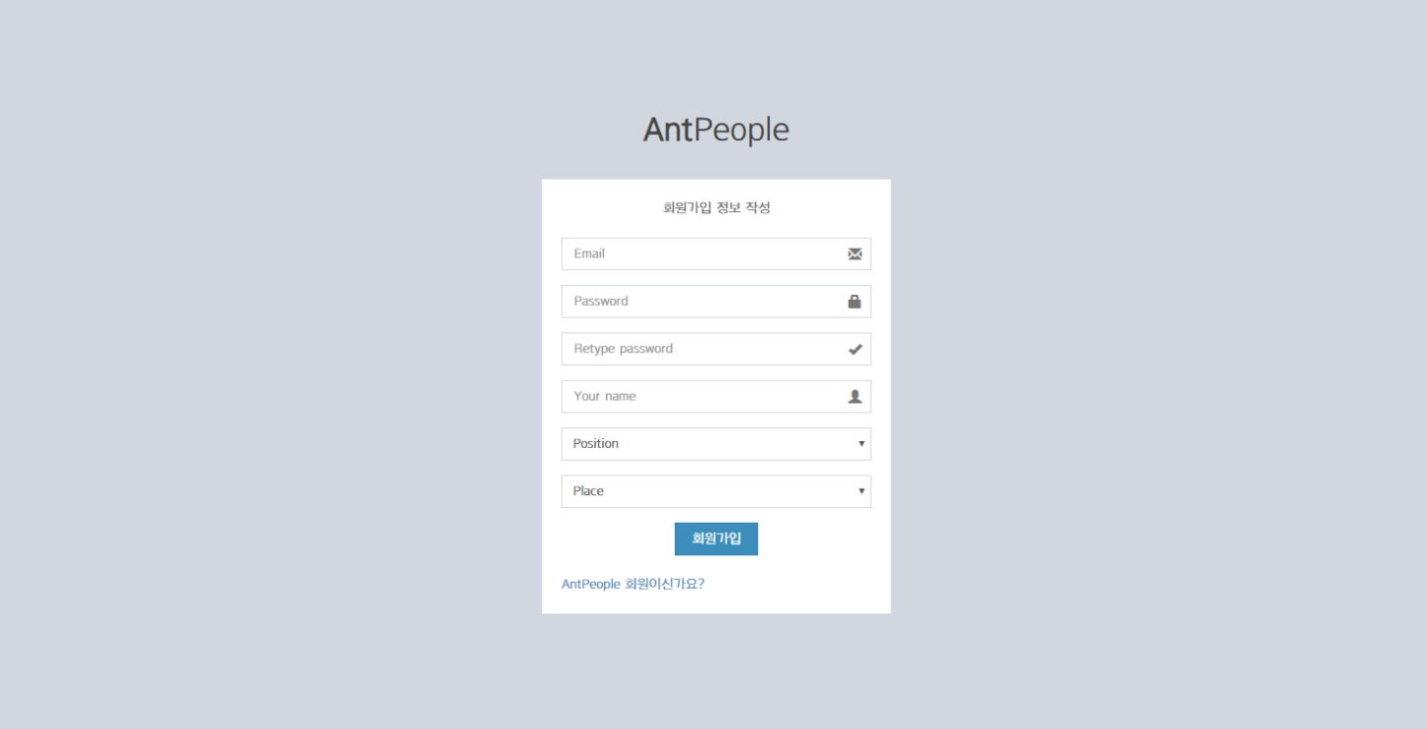
3. 프로젝트 페이지 별 기능 – 로그인 & 회원가입
로그인 & 회원가입
특징
로그인 시 이메일, 비밀번호가 잘못 입력되었을 경우, 어느곳에서 입력이 잘못 되었는지 확인 가능
시간이 지나 세션 만료 시 로그인 페이지로 이동
회원 가입시 DB의 직책, 지점 정보를 활용
회원 가입시 비밀번호는 Spring Security를 통해 BCript 암호화 하여 DB에 저장
회원 가입시 모든 정보가 입력되었는지 확인창을 띄움

Slide 13
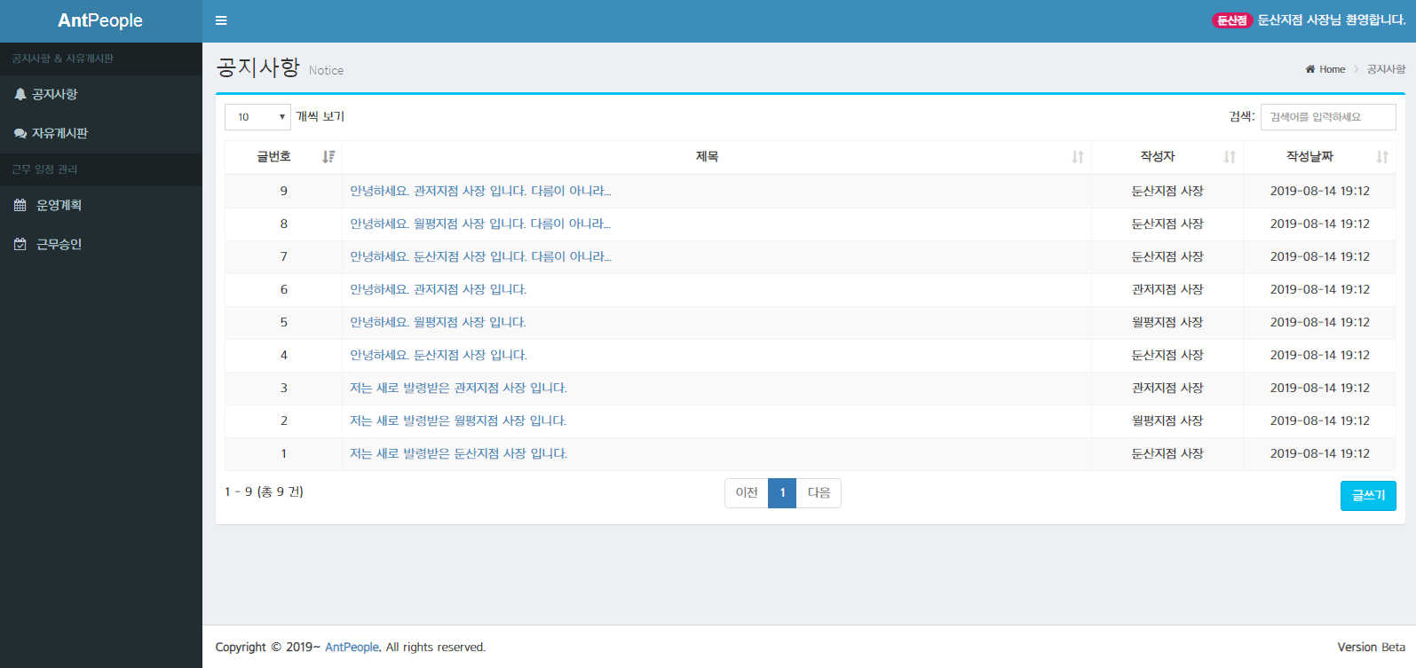
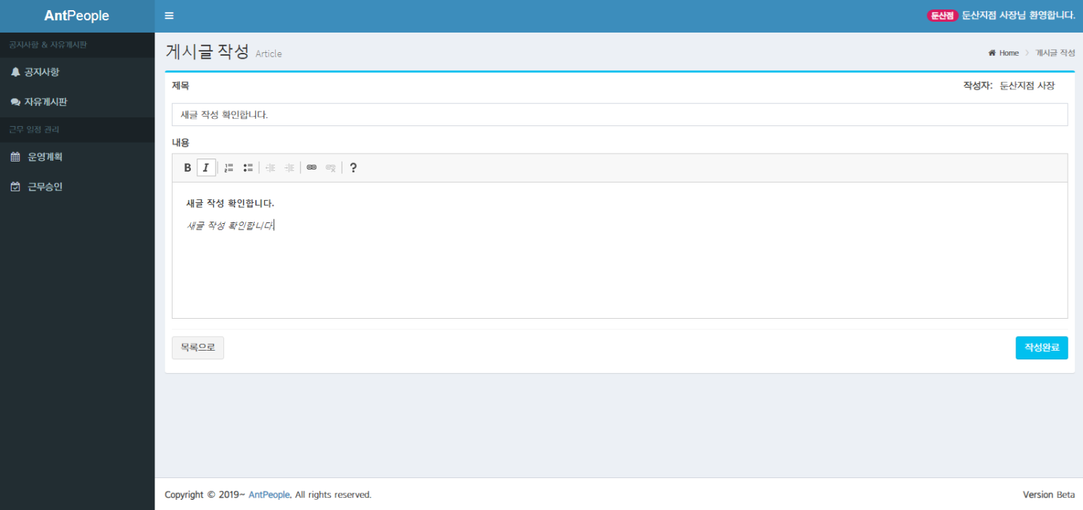
3. 프로젝트 페이지 별 기능 – 공지사항 & 자유게시판
공지사항 & 자유게시판
특징
공지사항은 모든 사용자( 게스트 포함) 확인 가능하지만, 작성은 사장 직책만 가능
자유게시판은 모든 사용자(게스트 포함) 확인 가능하며, 작성은 게스트를 제외한 모든 인원이 가능
공지사항, 자유게시판 자신에 게시물에 한해서만 삭제 가능

Slide 14

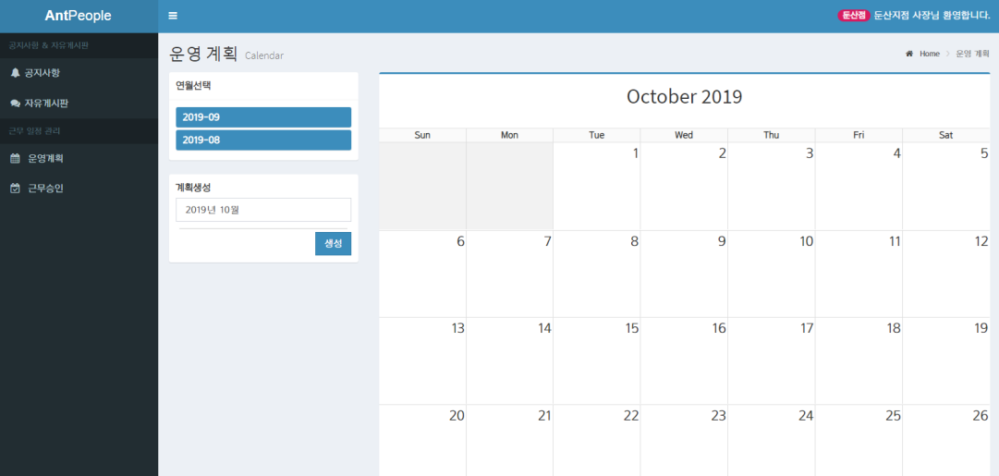
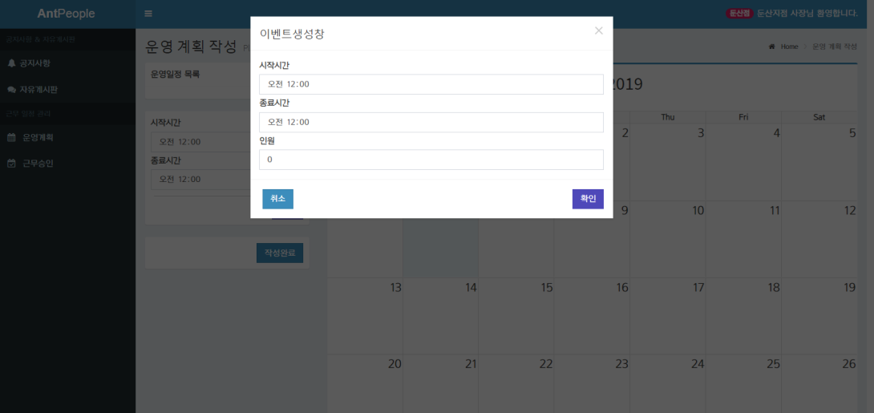




3. 프로젝트 페이지 별 기능 – 근무 일정 관리 (사장)
상세 기능
근무 일정 관리 (사장)
특징
사장 직책은 지점별 월별 근무 일정표를 제작할 수 있으며, 해당 월에 생성된 근무 일정표가 있을 경우, 새로 생성이 아닌 수정만 가능
사장 직책은 직원의 근무 신청에 근무 신청 승인 및 거절
<근무 일정 조정 프로세스>
업무 일정표 제작
근무 신청
근무 승인 및 거절
근무 일정 확정

Slide 15
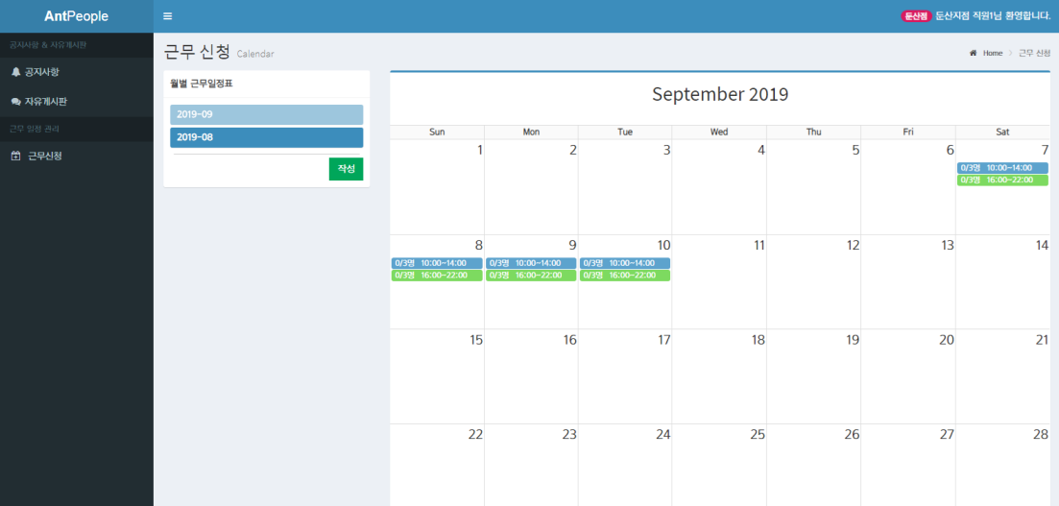
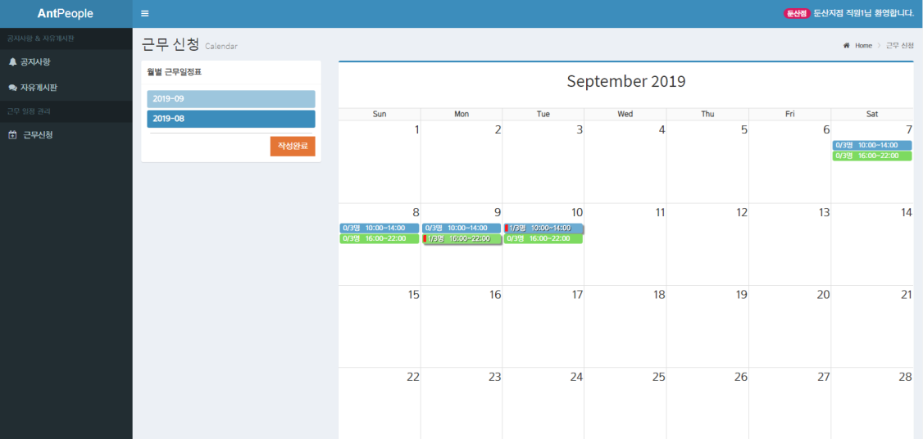
3. 프로젝트 페이지 별 기능 – 근무 일정 관리 (직원)
상세 기능
근무 일정 관리 (직원)
특징
직원 직책은 해당 지점의 사장이 생성한 월별 근무 일정표가 있을 경우에만 근무 신청 가능
직원 직책은 사장의 근무신청 승인 전 또는 근무 신청 거절이 된 경우에 한해서 근무 신청 취소 가능
<근무 일정 조정 프로세스>
업무 일정표 제작
근무 신청
근무 승인 및 거절
근무 일정 확정

Slide 16
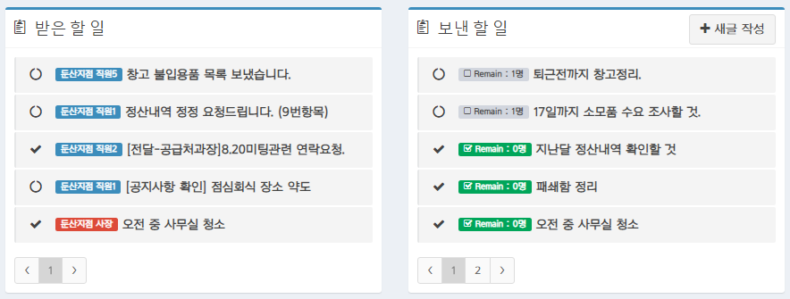
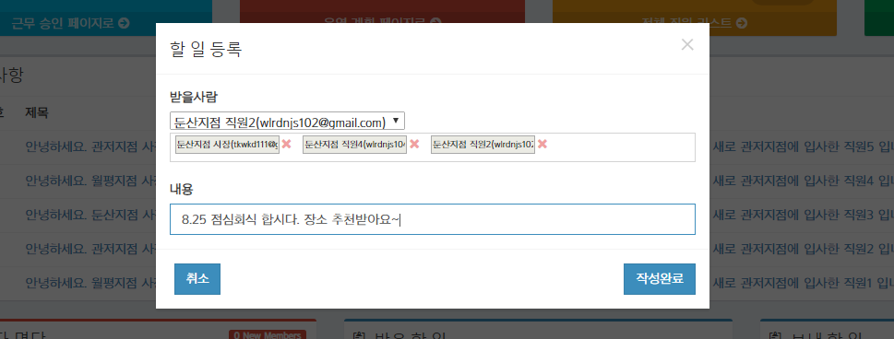
3. 프로젝트 페이지 별 기능 – 할 일 리스트
상세 기능
할 일 리스트
특징
할 일 리스트 작성시 자신을 포함한 다수에게 동시에 메시지를 전달 가능
페이지 상단에서 자신이 확인하지 않은 할 일 개수 확인 가능
자신이 받은 할 일은 확인 후 삭제 가능
자신이 보낸 할 일은 바로 삭제 가능
자신이 보낸 할 일을 몇 명이 확인했는지 표시

Slide 17
목차
1. 프로젝트 개요
2. 프로젝트 역할 분담 및 일정
3. 프로젝트 페이지 별 기능
4. 프로젝트 상세 기능

Slide 18
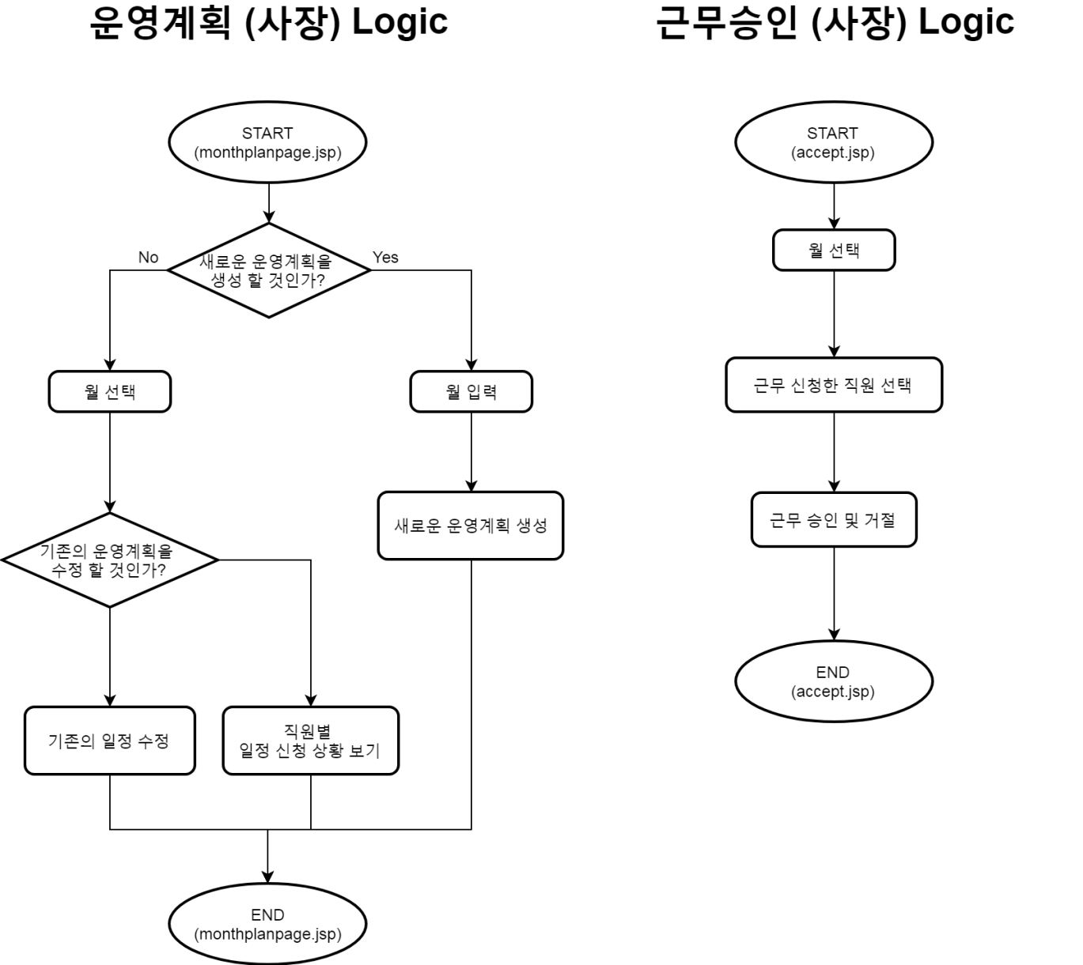
4. 프로젝트 상세기능 – 근무 일정 관리 (사장)
기존의 운영계획
기존의 운영계획을 확인하기 -> 화면의 월 클릭
운영계획 수정 시 : 기존의 일정을 삭제하고 새로운 일정 등록
새로운 운영계획
새로운 운영계획 생성하기 ->화면의 월을 클릭하지 않은 채로 월 입력
근무 승인
월별 근무 신청을 한 직원이 있는지 확인 후, 해당 직원에 대해서 근무 신청을 승인, 거절

Slide 19
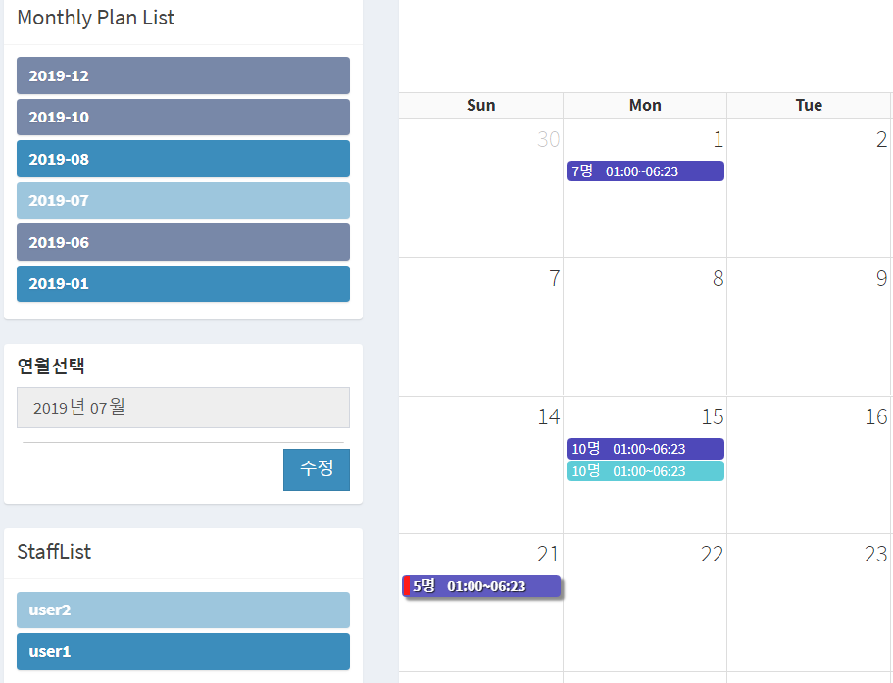
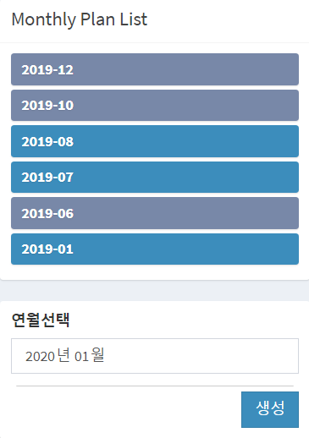
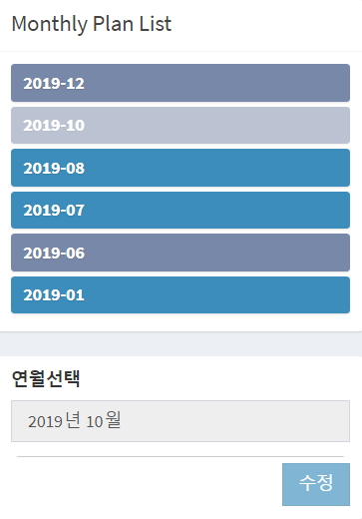
4. 프로젝트 상세기능 – 운영계획 메인
1. 월별 목록
① : 생성하고자 하는 연월을 입력하여 운영계획을 생성.
② : 생성되어 있는 운영계획을 선택하여 수정.
③ : 선택한 운영계획이 확정된 경우, 수정버튼 비활성화.
2. 월별 일정보기
목록에서 각 월별 운영계획 선택 시 캘린더에 해당내용 반영.
직원의 근무신청 내역이 있는 경우, 직원목록이 나타나고
직원 선택 시 해당 직원의 근무신청 내용이 반영된다.
②
①
③

Slide 20
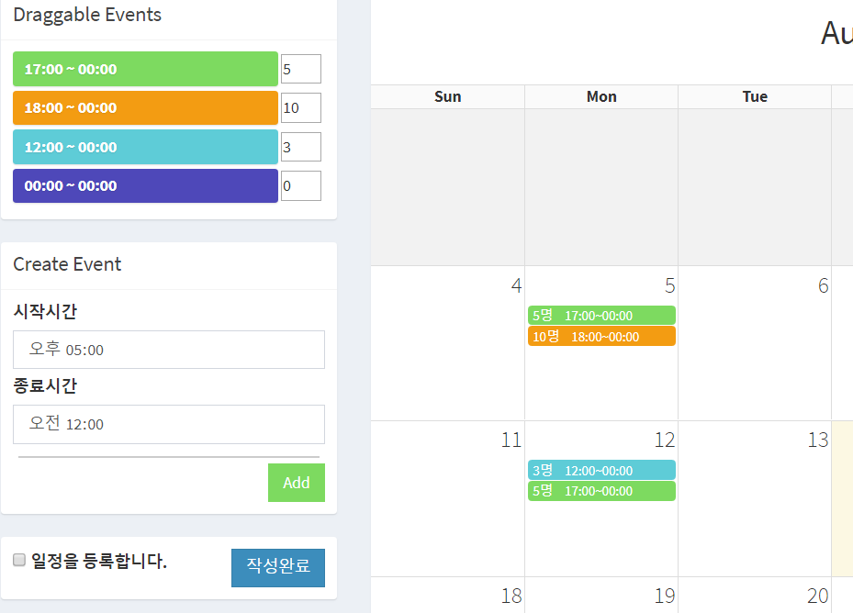
4. 프로젝트 상세기능 – 운영계획 작성/수정 (1)
②
1. 이벤트 바를 생성하여 등록하는 경우
※ 동작순서
① : 등록할 이벤트의 배경색, 시간정보를 입력하여 추가
② : 등록된 이벤트에 필요한 인원수를 입력
③ : 캘린더 영역에 드롭다운 또는 이벤트를 선택하고 캘린더 영역을
선택하여 일정을 추가
①
③
※ 드롭다운으로 이벤트가 생성될 때
- 생성시점에 입력되어 있는 박스안의 값을 읽어 인원수가 등록된다.
※ 동일한 날짜의 이벤트
- 시작시간 순으로 정렬됨

Slide 21
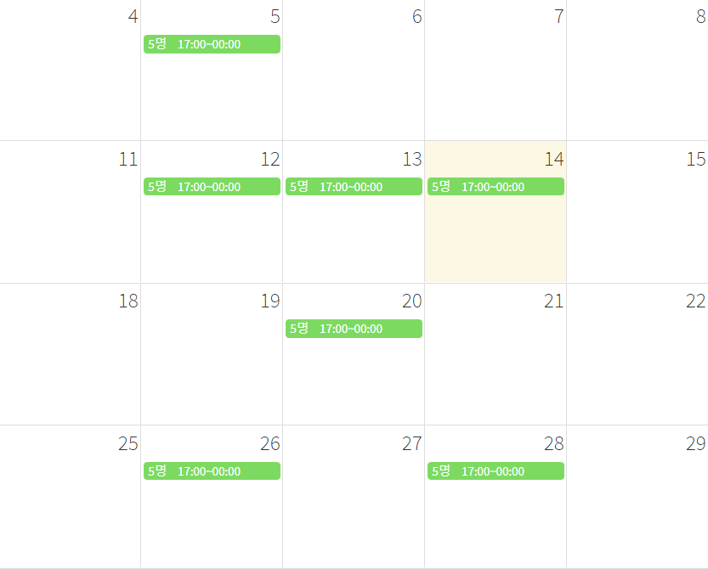
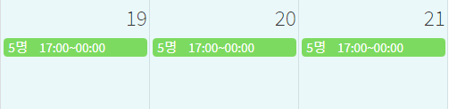
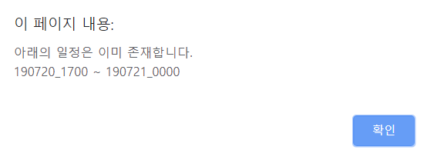
4. 프로젝트 상세기능 – 운영계획 작성/수정 (2)
①
2. 캘린더 위에서 이벤트를 등록하는 경우
① : 달력의 날짜를 클릭하여 시간입력 후 일정생성.
② : 달력의 날짜를 드래그하여 시간입력 후 여러 개 일정 동시생성
③ : 생성 시 동일 일정이 있는 경우 경고창 팝업, 중복을 표시하고 나머지를 생성.
④ : 일정을 클릭하여 클릭한 일정 삭제
②
③
④

Slide 22
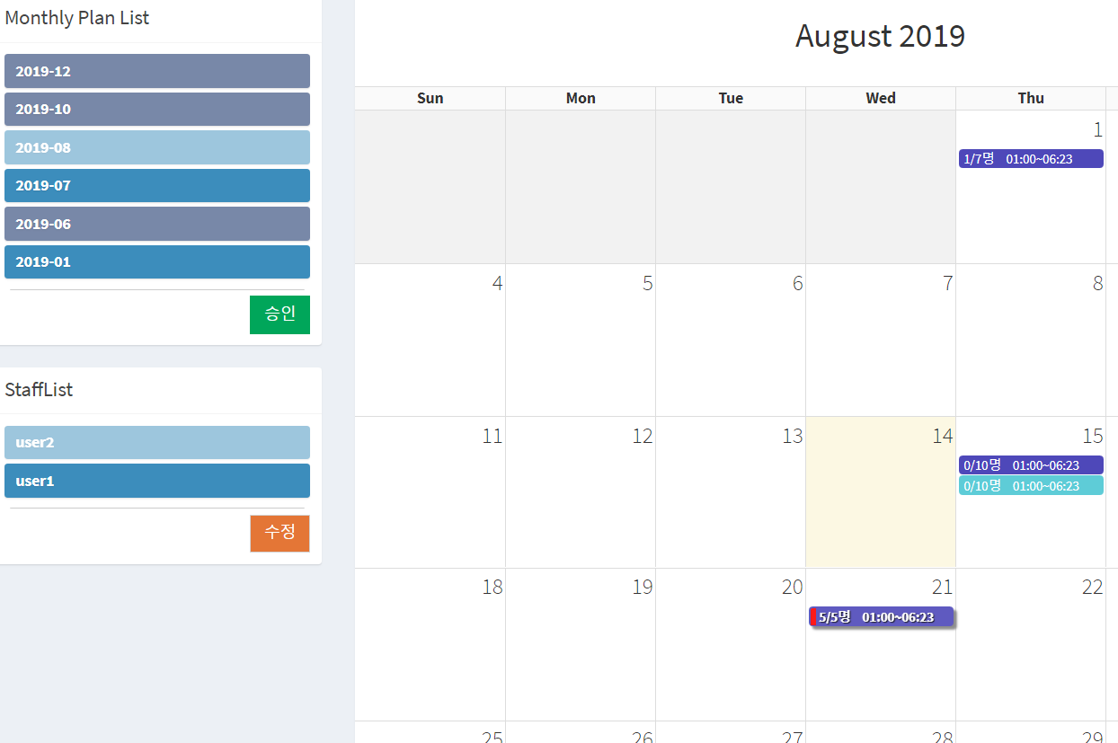
4. 프로젝트 상세기능 – 근무승인
돌아가기
① : 월별 운영계획을 선택하면 해당월의 전체 운영계획이 캘린더에 반영된다.
해당 월에 근무를 신청한 직원이 있다면 직원목록이 나타난다.
② : 직원을 선택하면 캘린더에 해당 직원이 신청한 내용이 반영된다.
③ : 수정버튼을 누르면 편집기능이 활성화되고, 직원이 신청한 일정을 선택하면
해당 일정이 반려된다.
④ : 승인버튼을 눌러 선택된 월의 전체 근무신청을 확정한다.
①
④
※ 승인취소
: 승인 후 해당 월을 다시 선택하면
승인취소버튼이 활성화 되어 승인취소 가능
②
※ 수정 후 수정완료 하지 않은 경우
: 반려한 내용이 반영되지 않음.
③

Slide 23
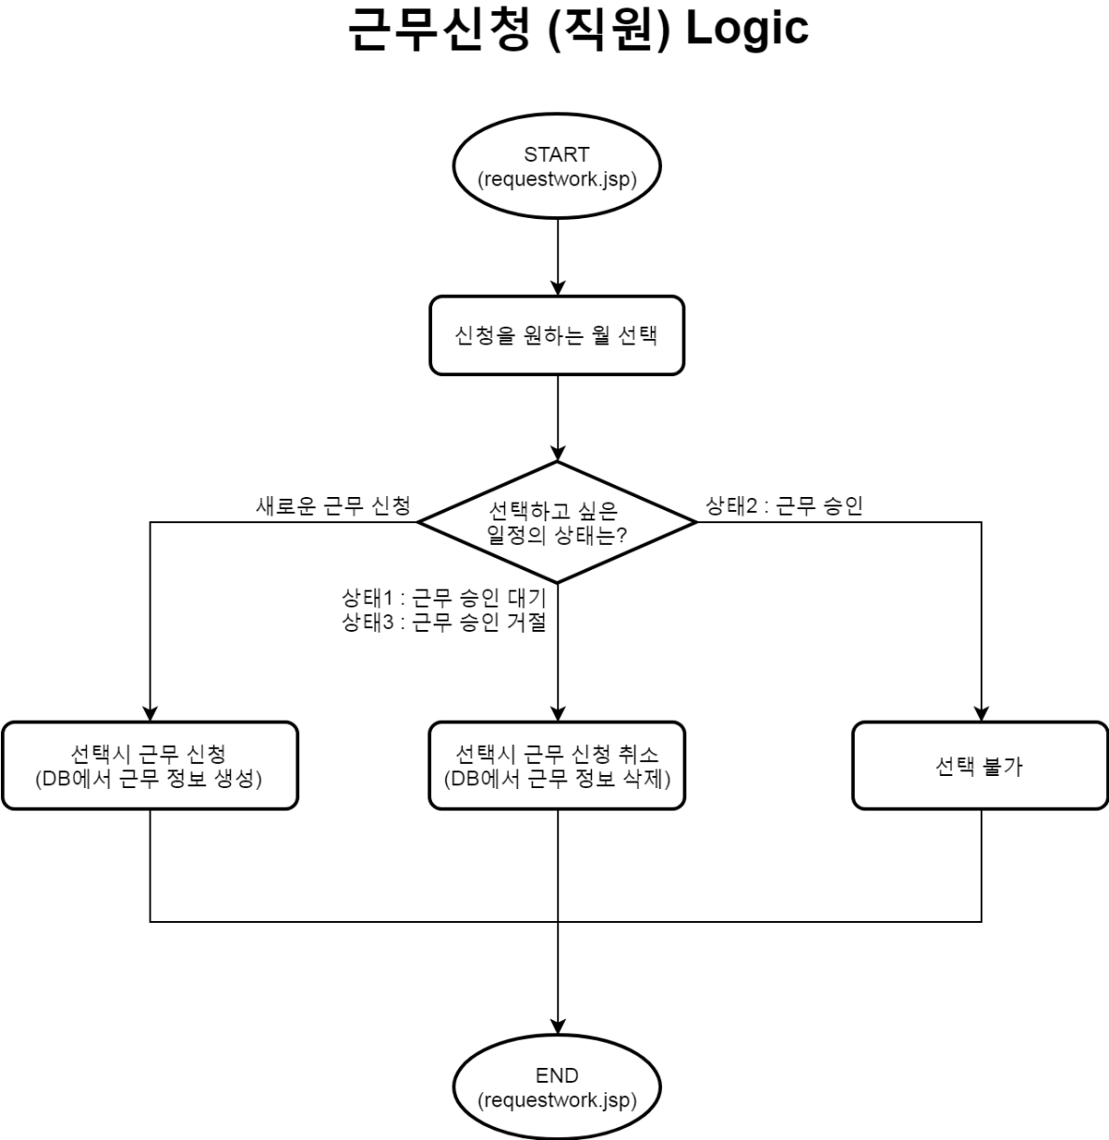
4. 프로젝트 상세기능 – 근무 일정 관리 (직원)
신청한 근무의 상태
- ‘1’ : 근무 승인 신청
- ‘2’ : 근무 승인
- ‘3’ : 근무 승인 거절
※상태의 따른 조작
근무 승인 신청 중 : 근무 신청 취소 가능
근무 승인 완료 : 근무 신청 취소 불가
근무 승인 거절 : 근무 신청 취소 가능 (취소 후 재 신청 가능)

Slide 24
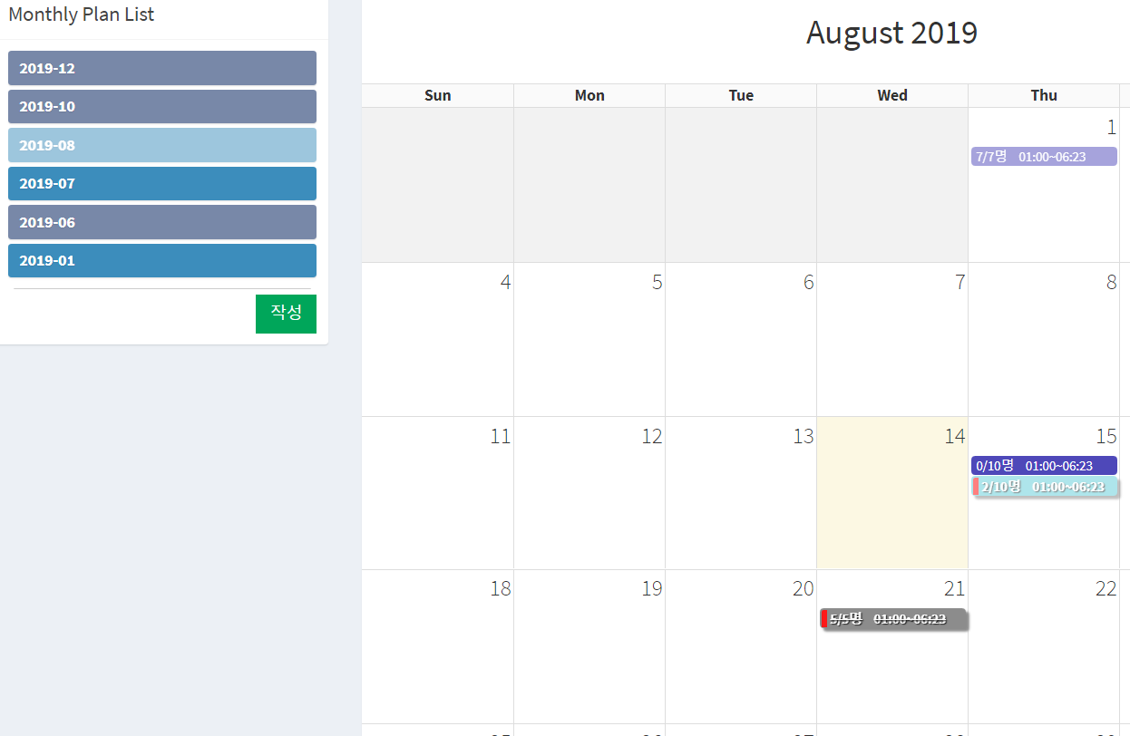
4. 프로젝트 상세기능 – 근무신청
돌아가기
①
③
① : 운영계획을 선택하면 해당 월의 운영계획과 신청된 근무가 표시됨.
② : 해당 월이 승인되지 않은 경우 작성버튼이 활성화 되고, 버튼을 눌러
수정기능을 활성화 하여 근무를 신청/취소.
③ : 각 일정에 필요한 인원이 꽉 찬 경우, 신청할 수 없도록 기능 비활성화.
④ : 신청되었지만 반려된 일정은 클릭하여 취소한 후 다시 신청가능.
②
④

Slide 25
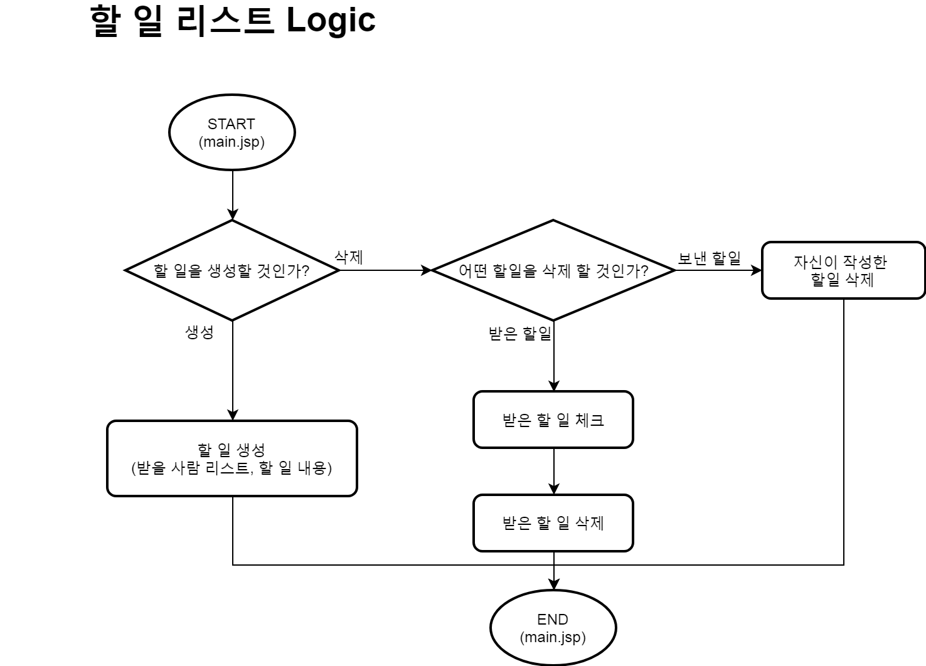
4. 프로젝트 상세기능 – 할 일 리스트
새로운 할일 생성
하나의 할 일을 여러 명에게 전달 가능
자신이 받은 할 일 삭제
할 일을 삭제하기 전에, 자신이 받은 할 일을 확인했다는 체크를 먼저 해야 함
체크가 완료 된 후, 해당 할 일 삭제 가능
자신이 보낸 할 일 삭제
자신이 보낸 할 일은 언제든 삭제 가능
삭제 시, 해당 할 일을 받은 사람의 목록에서도 삭제

Slide 26
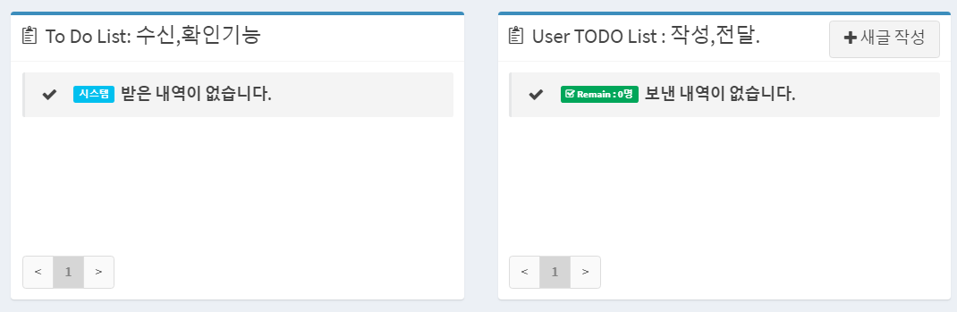
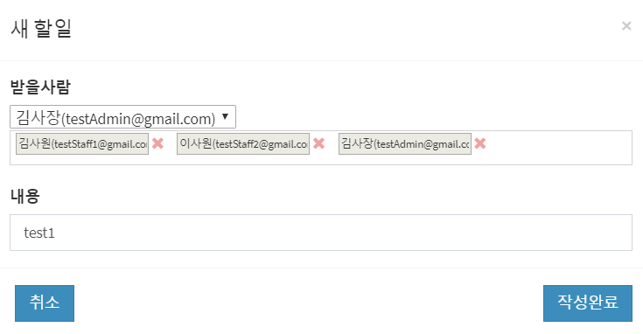
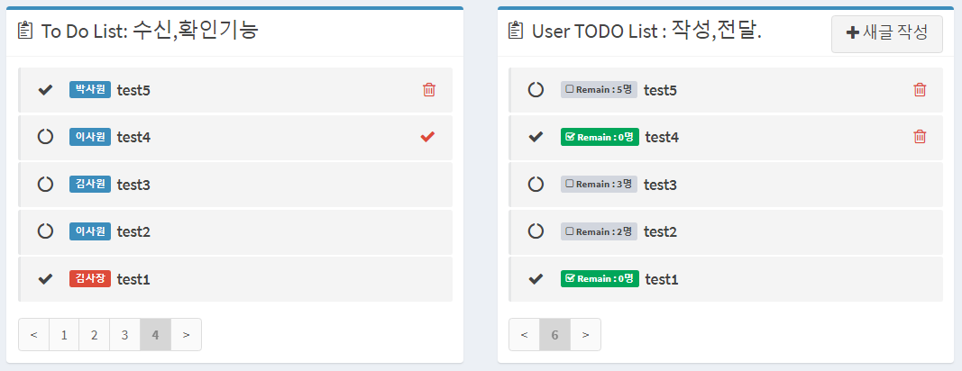
4. 프로젝트 상세기능 – 할 일 리스트
돌아가기
①
②
※ 내용이 없는 경우, 임시 항목 생성
※ 아이콘과 라벨로 각 항목의 상태, 정보를 시각적으로 표시
③
※ 동작순서
① : 버튼을 눌러 창을 띄우고 Ajax를 통해 직원목록을 받아온다.
② : 받을사람을 지정하고 내용을 작성한다.
③ : 작성한 내용을 Ajax를 통해 전달하고 새로운 목록을 받아
화면에 반영한다.
ⓐ
ⓑ
ⓐ : 확인 시 Ajax를 통해 결과가 반영되며, 삭제가 가능해 진다.
ⓑ : 확인하지 않은 인원을 표시, 라벨과 아이콘에 반영.
삭제 시 Ajax를 통해 전달, 받은 사람 의 목록에서도 삭제.

Slide 27
감사합니다.
프로젝트 Github 주소 : https://github.com/ezenantpeople/AntPeopleProject

